Slide 1
LOGO
第四章 几何图形初步
专题4.3.2 角的比较与运算
人教版 数学（初中） （七年级 上）
Please Enter Your Detailed Text Here, The Content Should Be Concise And Clear, Concise And Concise Do Not Need Too Much Text
主讲人：xippt
时间：20xx.4.4

Slide 2
前 言
学习目标
1、比较两个角的大小，理解角的和差关系。
2、通过动手操作，学会借助三角板拼出不同度数的角。
3、认识角的平分线及角的等分线。
重点难点
重点：学会比较两个角的大小。
难点：认识角的平分线及角的等分线。

Slide 3
知识点回顾（比较线段长短）
试比较线段AB，CD的长短？
A B
C D
方法一：度量法
（分别用刻度尺测量线段AB、线段CD的长度，再进行比较。）
A B
方法二：叠合法
（点A与点C重合，观察点B与点C、D之间的位置）
C D
=
线段AB____线段CD
A B
A B
C D
>
>
C D
线段AB____线段CD
线段AB____线段CD

Slide 4
比较角的大小
试比较∠AOB、∠A’O’B’的大小？
A’
A
O
B
O’
B’
方法一：度量法
（分别用量角器测量∠AOB、∠A’O’B’的大小，再进行比较。）

Slide 5
比较角的大小
试比较∠AOB、∠A’O’B’的大小？
A’
A
尝试画出∠AOB = ∠A’O’B’，∠AOB > ∠A’O’B’的情况？
O
B
O’
B’
方法二：叠合法
（点O与点O’重合，点B与点B’重合,观察点A与点A’ 的位置）
A’
A(A’)
∠AOB > ∠A’O’B’
A
A
A’
∠AOB < ∠A’O’B’
∠AOB = ∠A’O’B’
O(O’)
B(B’)
O(O’)
B(B’)
O(O’)
B(B’)

Slide 6
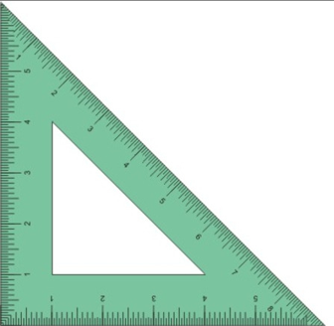
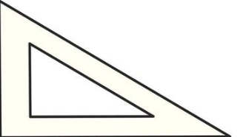
角的和差关系
45°
你能通过三角板画出75°、15°的角吗？
A
A
30°
C
C
15°
75°
B
B
O
O
∠AOB=∠AOC+∠COB=75°
∠AOC=∠AOB-∠COB=15°
你能通过三角板画出150°,135°,120°的角吗？

Slide 7
角平分线
纸上画一个任意度数的角（小于180°），将纸对折，将角的两边重合，观察∠AOC和∠COB与∠AOB的关系？
∠AOC=∠COB
A
C
∠AOB= ∠AOC+∠COB
∠AOB= 2∠AOC=2∠COB
O
B
$\frac{1}{2}$∠AOB= ∠AOC=∠COB

Slide 8
角平分线
从一个角的顶点出发，把这个角分成相等的两个角的射线叫这个角的平分线。
几何语言：
∵ OC是∠AOB的角平分线
∴ ∠AOB= 2∠AOC=2∠COB($\frac{1}{2}$∠AOB= ∠AOC=∠COB)
A
C
O
B
反之也成立： ∠AOB= 2∠AOC=2∠COB($\frac{1}{2}$∠AOB= ∠AOC=∠COB)
∴ OC是∠AOB的角平分线

Slide 9
角三等分线
A
C
D
射线OC、OD是∠AOB的三等分线
O
B
几何语言：
∵射线OC、OD是∠AOB的三等分线
∴ ∠AOB=3∠AOC=3∠COD=3∠DOB($\frac{1}{3}$∠AOB=∠AOC=∠COD=∠DOB)
反之也成立∠AOB=3∠AOC=3∠COD=3∠DOB($\frac{1}{3}$∠AOB=∠AOC=∠COD=∠DOB)
∴射线OC、OD是∠AOB的三等分线

Slide 10
练一练
已知∠ABC=90°，∠DBC=53°17′，求∠ABD
A
解： ∠ABD = ∠ABC - ∠ DBC
=90 °- 53°17′
= 89°60′ - 53°17′
= 36°43′
D
B
C

Slide 11
练一练
把一个平角7等分，每一份是多少度（精确到分）？
解： 180°÷7
= (175°+5°) ÷7
= 25°+ 300′ ÷7
≈ 25°43′

Slide 12
随堂测试
1．22°20′×8等于( ).
A．178°20′ B．178°40′
C．176°16′ D．178°30′
【详解】
22°×8＝176°，20′×8＝160′＝2°40′，
故22°20′×8＝176°＋2°40′＝178°40′
故选B.

Slide 13
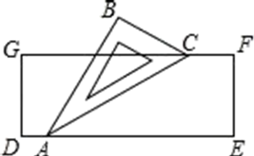
随堂测试
2．如图，小聪把一块含有30°角的直角三角尺ABC的两个顶点A，C放在长方形纸片DEFG的对边上，若AC平分∠BAE，则∠DAB的度数是（ ）
A．100° B．150° C．130° D．120°
【详解】
∵AC平分∠BAE
∴∠BAC=∠CAE=30°
∵∠DAB+∠BAC+∠CAE=180°
∴∠DAB=120°故选D

Slide 14
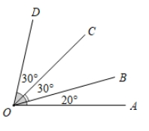
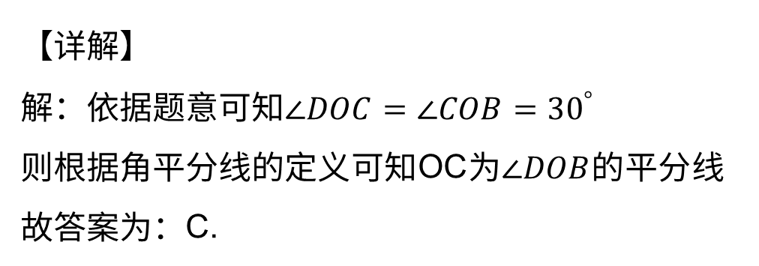
随堂测试
3．如图所示，可以是图中某个角的角平分线的射线是（ ）
A．OA B．OB C．OC D．OD
【详解】
解：依据题意可知$∠DOC=∠COB=30^{°}$
则根据角平分线的定义可知OC为$∠DOB$的平分线
故答案为：C.

Slide 15
版权声明
感谢您下载xippt平台上提供的PPT作品，为了您和xippt以及原创作者的利益，请勿复制、传播、销售，否则将承担法律责任！xippt将对作品进行维权，按照传播下载次数进行十倍的索取赔偿！
1. 在xippt出售的PPT模板是免版税类(RF:
Royalty-Free)正版受《中国人民共和国著作法》和《世界版权公约》的保护，作品的所有权、版权和著作权归xippt所有,您下载的是PPT模板素材的使用权。
2. 不得将xippt的PPT模板、PPT素材，本身用于再出售,或者出租、出借、转让、分销、发布或者作为礼物供他人使用，不得转授权、出卖、转让本协议或者本协议中的权利。

Slide 16
LOGO
第四章 几何图形初步
感谢各位的仔细聆听
人教版 数学（初中） （七年级 上）
Please Enter Your Detailed Text Here, The Content Should Be Concise And Clear, Concise And Concise Do Not Need Too Much Text
主讲人：xippt
时间：20xx.4.4

